Slide 1
Napredno softversko inženjerstvo
Analiza različitih vrsta mrežnog saobraćaja i manipulacija paketima pomoću Scapy biblioteke u Pythonu, uključujući snimanje i presretanje
Profesor: Student:
Prof. dr Aleksandar Milosavljević Teodora Kalezić - 1929

Slide 2
Korišćene tehnologije
Scapy
Wireshark

Slide 3

Scapy

Slide 4
Osnovne informacije
Scapy je Python biblioteka namenjena manipulaciji i analizi mrežnog saobraćaja
Omogućava kreiranje, slanje, primanje i analizu mrežnih paketa uz visoku kontrolu nad njihovom strukturom i sadržajem
Scapy pruža podršku za veliki broj mrežnih protokola. Neki od njih su: Ethernet, IP, TCP, UDP, ICMP, itd.
Ključne mogućnosti Scapy-a:
Kreiranje mrežnih paketa uz mogućnost podešavanja polja definisanih prema RFC standardima
Detaljnu analizu mrežnih paketa za otkrivanje potencijalnih problema ili anomalija
Automatizaciju kompleksnih mrežnih zadataka korišćenjem Python skripti

Slide 5
Problem koji rešava
Scapy je alat koji omogućava analizu i manipulaciju mrežnim saobraćajem. Fokus tradicionalnih alata poput Wiresharka je na pasivnoj analizi, dok Scapy omogućava i aktivnu manipulaciju paketima, što ga čini korisnim za obavljanje složenijih zadataka u mrežnoj bezbednosti. Aktivna manipulacija pruža veću kontrolu nad paketima, ali zahteva i poznavanje računarskih mreža i protokola. Takođe, Scapy pruža već definisan set brojnih protokola, što dodatno olakšava rad.
Neke od oblasti u kojima Scapy može biti iskorišćen su:
Testiranje mreže i infrastrukture (ping skeniranje, traceroute, skeniranje portova...)
Mrežna forenzika i analiza (presretanje paketa, analiza nepoznatih / custom protokola, izvlačenje informacija iz slojeva paketa...)
Penetration testing (simulacija napada, testiranje sistema, fuzzing...)

Slide 6



Konkurentna rešenja
Alati za pasivnu analizu saobraćaja:
Wireshark
Tshark
Pyshark
Alati koji imaju specifičnu primenu, ali se mogu donekle uporediti sa Scapy-em:
Netcat - Alat za mrežnu komunikaciju koji omogućava slanje i primanje podataka preko TCP i UDP protokola, često korišćen za debugging i testiranje mreža
Nmap - Alat za skeniranje mreža i otkrivanje informacija o hostovima, portovima i servisima, često korišćen u toku testiranja potencijalnih ranjivosti u mreži
Ettercap - Alat za izvođenje napada u mrežama, posebno za man-in-the-middle napade i analizu mrežnog saobraćaja, sa fokusom na manipulaciju paketa u realnom vremenu

Slide 7


Wireshark

Slide 8
Osnovne informacije
Wireshark je GUI alat koji služi za presretanje i analizu mrežnog saobraćaja
Sadrži brojne funkcionalnosti, od statistike do filtriranja saobraćaja
Njegova prednost je jednostavnost korišćenja i ugrađene funkcionalnosti koje omogućavaju detaljnu analizu celokupnog mrežnog saobraćaja
Mana mu je što može biti sporiji pri radu sa velikim količinama podataka. Takođe, za napredne korisnike koji žele da modifikuju ili generišu pakete u realnom vremenu, Scapy pruža neophodnu fleksibilnost
Postoje i komplementarni alati i biblioteke, kao što su Tshark i Pyshark
Tshark – CLI verzija Wireshark-a
Pyshark – Python wrapper za Tshark koji omogućava dodatnu automatizaciju kroz Python

Slide 9

NAPOMENA
Korišćenje alata poput Scapy-a i Wireshark-a za prisluškivanje, analizu ili manipulaciju mrežnog saobraćaja nije legalno na javnim mrežama niti bez dozvole vlasnika mreže. Navedene aktivnosti mogu prekršiti zakone o zaštiti privatnosti i informacionoj bezbednosti, kao što je Krivični zakonik Republike Srbije.
Pre upotrebe ovih alata je neophodno informisanje o važećim zakonima i pribavljanje potrebne dozvole kako bi se izbegli potencijalni pravni problemi. Ovaj projekat je namenjen isključivo u edukativne svrhe i realizovan na ličnoj mreži.
Takođe, treba imati u vidu da se Scapy može iskoristiti u maliciozne svrhe što, u zavisnosti od tipova uređaja, može dovesti do štete kao što je prekid servisa. Neophodno je razumeti šta skripte rade pre njihovog pokretanja, što podrazumeva i adekvatan nivo poznavanja računarskih mreža.

Slide 10
Primeri – Kategorija 1
Primeri koji obuhvataju i osnove rada sa Scapy-em, primarno kreiranje i slanje/primanje paketa

Slide 11
Primer 1: ex1-Pinging_Google.py
Jednostavan primer kreiranja ICMP (ping) paketa i upućivanje istog na Google server

Slide 12
Primer 2: ex2-TCP_handshake.py
Simulacija TCP three-way handshake-a, procesa koji se odvija prilikom uspostavljanja TCP komunikacije između klijenta i servera

Slide 13
Primer 3: ex3-DNS_query.py
Kreiranje nekoliko tipova DNS upita radi dobijanja javnih informacija o domenu
Neki od tipova DNS upita:
1) A – Vraća IPv4 adresu domena
2) MX – Navodi mejl servere koji rukovode slanjem I primanjem mejlova za domen
3) NS – Vraća informacije o DNS serverima koji su ovlašćeni za domen
4) CNAME – Koristi se za dobijanje alijasa (drugog imena) domena
5) TXT – Tekstualni podaci domena, često korišćeni za verifikaciju i sigurnosne protokole
6) AAAA – Vraća IPv6 adresu domena

Slide 14
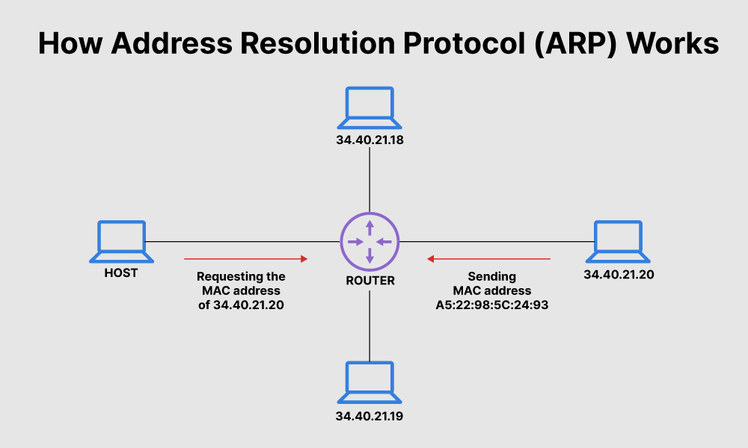
Primer 4: ex4-ARP_scanning.py
Slanje ARP paketa u lokalnoj mreži radi detekcije dostupnih uređaja

Slide 15
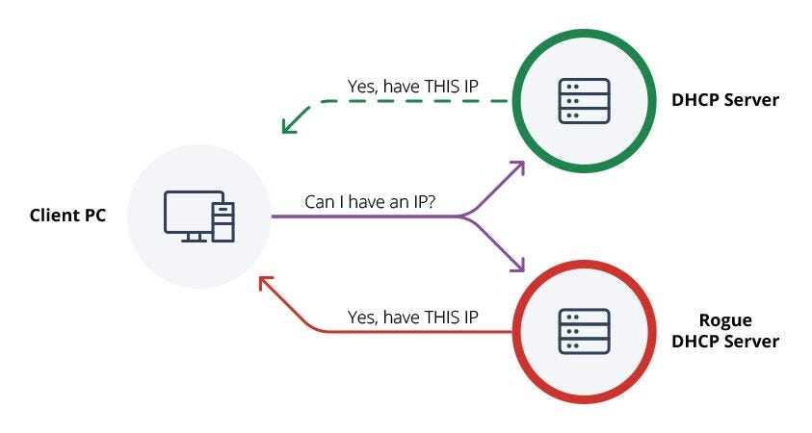
Primer 5: ex5-Rogue_DHCP_identification.py
Jedan od napada u mreži koji se mogu desiti je postavka neautorizovanih DHCP servera koji bi klijentima slali maliciozne parametre, što može dovesti do preusmeravanja saobraćaja ili gubitka pristupa na mreži
U ovom primeru, slanjem DHCP Discover paketa i analizom odgovora sa mreže se omogućava identifikacija potencijalno neovlašćenih DHCP servera

Slide 16
Primeri – Kategorija 2
Primeri koji se odnose na presretanje i analizu saobraćaja, uključujući učitavanje .pcap / .pcapng fajlova generisanih od strane Wireshark-a

Slide 17
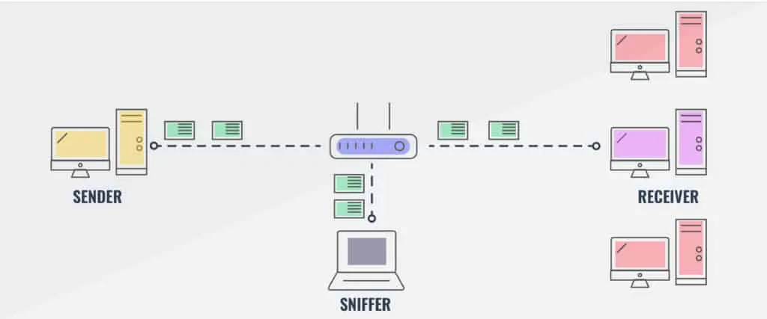
Primer 1: task1.py
Demonstracija korišćenja Scapy-a u cilju:
presretanja određenog broja paketa – funkcija sniff()
čuvanja u fajlu odgovarajućeg formata – funkcija wrpcap()
Prilikom presretanja saobraćaja je potrebno definisati callback funkciju koja će se pozivati, kao i broj paketa koji želimo da presretnemo. Takođe, moguće je definisati i filter (protokol) koji će odrediti koji tip paketa želimo da sačuvamo

Slide 18
Primer 2: task2.py
Učitavanje postojećeg fajla sa različitim tipovima mrežnog saobraćaja, praćeno analizom i osnovnom statistikom kao što je:
Broj paketa po tipu protokola
Odnos TCP i UDP saobraćaja
Jedinstven broj IPv4 i IPv6 adresa
Jedinstveni domeni u DNS upitima

Slide 19
Dodatni primeri

Slide 20
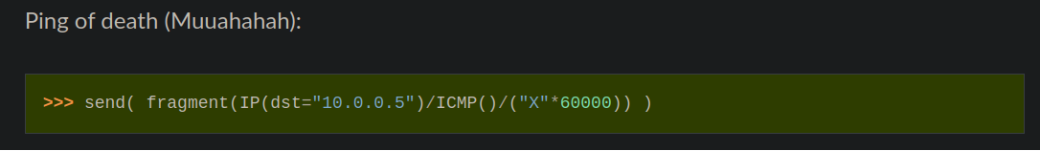
1 – Ping of Death
Tip DoS napada gde se šalje ICMP ping paket koji prelazi definisanu maksimalnu veličinu paketa (65535 bajtova)
Iako se takav paket fragmentiše tokom slanja, na destinaciji je potrebno da se ponovo sastavi, što znači da može izazvati buffer overflow. Efekat može biti pad sistema, restart uređaja ili njegova nefunkcionalnost
Starije mreže su ranjive na ovaj tip napada

Slide 21
2 – Jednostavan port scanner
Među konkurentnim rešenjima je spomenut Nmap, čija je namena skeniranje portova na zadatoj mreži
Primer demonstrira jednostavan SYN scan na određenim portovima

Slide 22
Scapy - zaključak
Prednosti
Mane
Fleksibilnost u kreiranju i analizi prilagođenih paketa
Podrška za veliki broj protokola
Integracija sa Python-om omogućava jednostavnu automatizaciju
Zahteva razumevanje mrežnih protokola
Ne poseduje grafički interfejs, što može otežati upotrebu početnicima
Potrebno je dodatno istražiti protokole, npr. korišćenjem RFC dokumentacije koja ih definiše

Slide 23
Hvala na pažnji!

